Slide 1
ФГОС нового поколения
Основные отличительные особенности

Slide 2
Приказ Министерства просвещения РФ от 31 мая 2021 г. № 286 “Об утверждении федерального государственного образовательного стандарта начального общего образования” (garant.ru)
Приказ Министерства просвещения РФ от 31 мая 2021 г. № 287 “Об утверждении федерального государственного образовательного стандарта основного общего образования” (garant.ru)

Slide 3
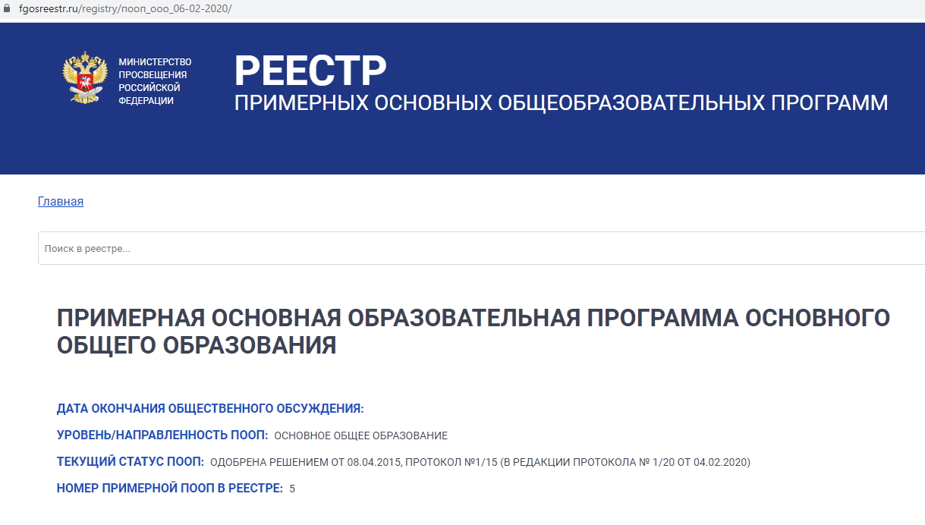
ФГОС – примерная программа – программа ОО: рабочие программы предметов, курсов… (урочная и внеурочная деятельность).
https://fgosreestr.ru/registry/%d0%bf%d0%be%d0%be%d0%bf_%d0%be%d0%be%d0%be_06-02-2020/
 | Обязательная часть | Часть, формируемая участником образовательных отношений
 | Урочная и внеурочная деятельность
Содержание |  | Учебные предметы, учебные курсы (в том числе внеурочной деятельности), учебные модули по выбору обучающихся, родителей (законных представителей)
объем | 80%, 70% | 20%, 30%

Slide 4
Общие положения
ФГОС обеспечивает единство, преемственность, вариативность,
личностное развитие, формирование системных знаний, физическое воспитание и воспитание здорового образа жизни, развитие представлений о научно-технологическом развитии, формирование культуры пользования ИКТ, формирование личной и социальной ответственности.
ФГОС разработан с учетом этнографии народов РФ, Стратегии научно-технологического развития (2016г), в основе лежат представления об уникальности личности и индивидуальных возможностях каждого.
В основе – системно-деятельностный подход

Slide 5
В основе ФГОС лежат 3 вида требований:
Требования к структуре Программы
Требования к условиям реализации Программы
Требования к результатам освоения Программы

Slide 6
Требования к структуре Программы
1. Целевой раздел:
Пояснительная записка: цели и задачи, принципы и механизмы, общая характеристика программы
Планируемые результаты
Система оценки планируемых результатов
2. Содержательный:
Рабочие программы учебных предметов
Программа формирования ууд
Программа воспитания
Программа коррекционной работы (для ООО)
3. Организационный:
Учебный план
План внеурочной деятельности
Календарный план воспитательной работы
Характеристика условий реализации

Slide 7
Целевой раздел. Система оценки планируемых результатов
Разные МЕТОДЫ сбора: анкетирование, тестирование, разные виды контрольных, проверочных и аттестационных работ, наблюдение, конкурс ….
Разные ФОРМЫ представления результатов: тест, опрос, лабораторная работа, творческая работа, проект и т.д.
Разные СПОСОБЫ оценивания: сигналы, отметки, баллы, зачет-незачет и т.д.
Внутренняя оценка
Внешняя оценка, независимая
Одномоментная, текущая
Накопительная
Итоговая
Аттестационная
Целенаправленная
Комплексная
Самооценка
Взаимооценка
Объективная, критериальная
Субъективная, спонтанная

Slide 8
Международные исследования качества образования
PISA: международное сравнительное исследование качества общего образования (Programme for International Student Assessment). Целью исследования является оценка способности учащихся использовать приобретенные в школе знания и опыт для широкого диапазона жизненных задач в различных сферах человеческой деятельности, общения и социальных отношений.
TIMSS: международное сравнительное исследование качества общего образования (Third International Mathematics and Science Study). Основной целью исследования является сравнительная оценка качества математического и естественнонаучного образования в начальной и основной школе
PIRLS: исследование качества чтения и понимания текста (Progress in International Reading Literacy Study). Исследование проводится с целью сравнения уровня и качества чтения и понимания текста учащимися начальной школы в странах мира, а также выявления и интерпретации различий в национальных системах образования с целью совершенствования процесса обучения чтению.
ICILS: международное исследование по изучению компьютерной и информационной грамотности обучающихся 8-х классов (International Computer and Information Literacy Study). Цель исследования – оценить подготовленность учащихся к учебе, работе и жизни в век информации, изучить уровни подготовки в области компьютерной и информационной грамотности учащихся 8 классов в странах-участницах, проанализировать выявленные различия, способствовать продвижению обучения в этой сфере на национальном и международном уровнях.
ICCS: международное исследование гражданского образования (International Civic and Citizenship Education Study). Исследование дает информацию о концептуальном понимании и компетентностях в сфере гражданского образования, о предрасположенностях и отношении к нему у молодых людей.

Slide 11
Содержательный раздел Рабочие программы предметов
рабочие программы учебных предметов (урочная и внеурочная д-ть):
содержание,
планируемые результаты,
тем. планирование (темы, разделы, часы) с указанием возможности изучения с помощью Э(Ц)ОР: мультимедийные программы, электронные учебники и задачники, электронные библиотеки, виртуальные лаборатории, игровые программы, коллекции цифровых образовательных ресурсов,
(для пр-мы внеуроч. д-ти: + форма проведения).
ДОМАШНЕЕ ЗАДАНИЕ для кафедр:
разработать рабочую программу элективного курса по краеведению на основе новых ФГОС
СТРУКТУРА:
Пояснительная записка: название, статус, для кого предназначена программа (адресность), общее кол-во часов (5), цель (3 пункта), система аттестации.
Содержание
Планируемые результаты (НОО – стр. 19; ООО – стр. 29)
Тем. планирование: тема, часы, ЭОР, форма проведения

Slide 12
Содержательный раздел Программа формирования ууд
ууд + развитие способности к саморазвитию и самосовершенствованию, + формирование опыта применения, + формирование компетенций в учебно-исследовательской и проектной д-ти, + овладение приемами учебного сотрудничества и социального взаимодействия со сверстниками, обучающимися младшего и старшего возраста и взрослыми, + формирование и развитие компетенций обучающихся в области использования ИКТ, + формирование знаний и навыков в области финансовой грамотности и устойчивого развития общества.

Slide 13
Содержательный раздел Программа воспитания
анализ; цель и задачи воспитания обучающихся; виды, формы и содержание воспитательной деятельности с учетом специфики Организации, интересов субъектов воспитания, тематики модулей; систему поощрения социальной успешности и проявлений активной жизненной позиции обучающихся.
Обеспечивает
• реализацию возможности социальных проб, самореализации и самоорганизации, практическую подготовку;
• развитие пед. компетенций родителей; учитывает соц. потребности семей;
• организацию личностно значимой и общественно приемлемой деятельности в соответствии с правовыми нормами;
• развитие опыта нравственно значимой деятельности, принятия традиционных ценностей семьи;
• формирование навыков безопасного поведения и здорового образа жизни, экологической культуры и поведения;
• мотивации и уважения к труду; мотивированного профессионального самоопределения,

Slide 14
Содержательный раздел Программа коррекционной деятельности
описание особых образовательных потребностей, план индивидуально ориентированных диагностических и коррекционных мероприятий, рабочие программы курсов, планируемые результаты.

Slide 15
Организационный раздел Учебный план
Учебный предмет «Математика» предметной области «Математика и информатика» включает в себя учебные курсы «Алгебра», «Геометрия», «Вероятность и статистика».
Достижение обучающимися планируемых результатов освоения программы основного общего образования по учебному предмету «Математика» в рамках государственной итоговой аттестации включает результаты освоения рабочих программ учебных курсов «Алгебра», «Геометрия», «Вероятность и статистика».
Учебный предмет «История» предметной области «Общественно-научные предметы» включает в себя учебные курсы «История России» и «Всеобщая история».
Изучение второго иностранного языка из перечня, предлагаемого Организацией, осуществляется по заявлению обучающихся, родителей (законных представителей) несовершеннолетних обучающихся и при наличии в Организации необходимых условий.
В учебном предмете «Технология» (начальная школа) будет уделено внимание в т. ч. финансовой грамотности учеников, совершенствованию обучения на фоне развития информационных технологий.

Slide 16
Организационный раздел Система условий
Электронная информационно-образовательная среда Организации должна обеспечивать:
• доступ к учебным планам, рабочим программам учебных предметов, учебных курсов (в том числе внеурочной деятельности), учебных модулей, электронным учебным изданиям и электронным образовательным ресурсам, указанным в рабочих программах учебных предметов, учебных курсов (в том числе внеурочной деятельности), учебных модулей посредством сети Интернет;
• формирование и хранение электронного портфолио обучающегося, в том числе выполненных им работ и результатов выполнения работ;
• фиксацию и хранение информации о ходе образовательного процесса, результатов промежуточной аттестации и результатов освоения программы основного общего образования;
• проведение учебных занятий, процедуры оценки результатов обучения, реализация которых предусмотрена с применением электронного обучения, дистанционных образовательных технологий;
• взаимодействие между участниками образовательного процесса, в том числе посредством сети Интернет.

Slide 17
включает характеристики оснащения информационно-библиотечного центра, читального зала, учебных кабинетов и лабораторий, административных помещений, сервера и официального сайта Организации, внутренней (локальной) сети, внешней (в том числе глобальной) сети и направлено на обеспечение широкого, постоянного и устойчивого доступа для всех участников образовательных отношений к любой информации, связанной с реализацией программы основного общего образования, достижением планируемых результатов, организацией образовательной деятельности и условиями ее осуществления

Slide 18
В случае реализации программы основного общего образования, в том числе адаптированной, с применением электронного обучения, дистанционных образовательных технологий каждый обучающийся в течение всего периода обучения должен быть обеспечен индивидуальным авторизированным доступом к совокупности информационных и электронных образовательных ресурсов, информационных технологий, соответствующих технологических средств, обеспечивающих освоение обучающимися образовательных программ основного общего образования в полном объеме независимо от их мест нахождения, в которой имеется доступ к сети Интернет как на территории Организации, так и за ее пределами (далее - электронная информационно-образовательная среда).

